Slide 1
Bilanz – Konto
Buchungen auf Bestandskonten
Einführung

Slide 6
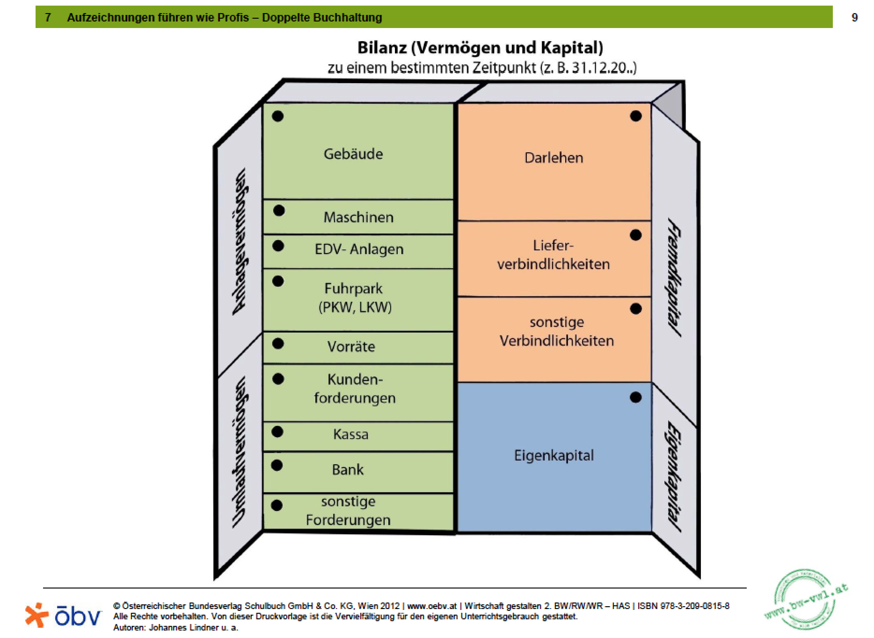

Slide 7
Es wird min. 1 Bilanz pro Jahr erstellt (Bilanzstichtag)

Slide 8
Bilanzerstellung (1)
Schlussbilanz per 31.Jänner 20..
Vermögen (Aktiva)
Kapital (Passiva)
Fuhrpark
EDV Austattung
Kassa
Bank
5000
2700
1300
4900
Kredit | 3900
Eigenkapital | 10000
Summe Vermögen | 13900
Summe Kapital | 13900

Slide 9
Konten gibt es, damit man nicht nach jedem Geschäftsfall
eine Bilanz machen muss

Slide 11
End-
Bestand (EB)
End-
Bestand (EB)

Slide 12
Eröffnung der Konten (2)
„Spiegeln“ der Schlussbilanz >
Schlussbilanz per 31.Jänner 20..
Eröffnungsbilans 1.Februar 20..
Vermögen (Aktiva)
Kapital (Passiva)
Kapital (Passiva)
Vermögen (Aktiva)
Fuhrpark
EDV Austattung
Kassa
Bank
5000
2700
1300
4900
Kredit | 3900
Kredit | 3900
Fuhrpark
EDV Austattung
Kassa
Bank
5000
2700
1300
4900
Eigenkapital | 10000
Eigenkapital | 10000
Summe Vermögen | 13900
Summe Kapital | 13900
Summe Kapital | 13900
Summe Vermögen | 13900
Fuhrpark (a. BK)
Datum | Text | Soll | Haben
1.2. | EBK | 5000
EDV Ausstattung (a.BK)
Datum | Text | Soll | Haben
1.2. | EBK | 2700
Kassa (a.BK)
Datum | Text | Soll | Haben
1.2. | EBK | 1300
Bank (a.BK)
Datum | Text | Soll | Haben
1.2. | EBK | 4900
Darlehen (Kredit) (p.BK)
Datum | Text | Soll | Haben
1.2. | EBK |  | 3900
Eigenkapital (p.BK)
Datum | Text | Soll | Haben
1.2. | EBK |  | 10000

Slide 14
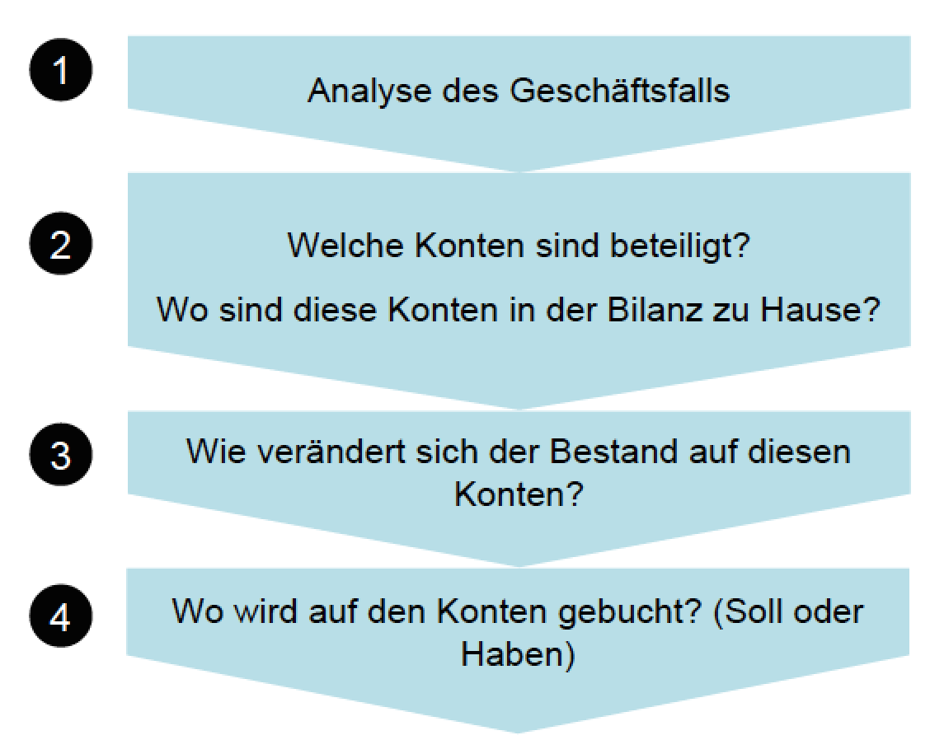
7.2. S. Scholler hebt 400,00 EUR vom Bankkonto ab und legt es in die Kassa
8.2. Er nimme einen Kredit idH von 5.000,00 EUR auf,
dieser wird dem Bankkonto gutgeschrieben.
7.2.
Bank (a.BK), Kassa (a.BK),
Bank wird weniger, Kassa wird mehr
Bank wird im Haben gebucht, Kassa wird im Soll gebucht
8.2.
Darlehen (Kredit) (p.BK), Bankguthaben (a.BK)
Kredit wird mehr, Bank wird mehr
Kredit wird im Haben gebucht, Bank wird im Soll gebucht

Slide 15
Geschäftsfälle auf Konten erfassen (Buchungsregeln) (3)
Schlussbilanz per 31.Jänner 20..
Eröffnungsbilans 1.Februar 20..
Vermögen (Aktiva)
Kapital (Passiva)
Kapital (Passiva)
Vermögen (Aktiva)
Fuhrpark
EDV Austattung
Kassa
Bank
5000
2700
1300
4900
Kredit | 3900
Kredit | 3900
Fuhrpark
EDV Austattung
Kassa
Bank
5000
2700
1300
4900
Eigenkapital | 10000
Eigenkapital | 10000
Summe Vermögen | 13900
Summe Kapital | 13900
Summe Kapital | 13900
Summe Vermögen | 13900
Fuhrpark
Datum | Text | Soll | Haben
1.2. | EBK | 5000
EDV Ausstattung
Datum | Text | Soll | Haben
1.2. | EBK | 2700
7.2. S. Scholler hebt 400,00 EUR vom Bankkonto ab und legt es in die Kassa
8.2. Er nimme einen Kredit idH von 5.000,00 EUR auf,
dieser wird dem Bankkonto gutgeschrieben.
Kassa
Datum | Text (G-kto) | Soll | Haben
1.2. | EBK | 1300
Bank
Datum | Text (G-konto) | Soll | Haben
1.2. | EBK | 4900
7.2. | Bank | 400
7.2. | Kassa |  | 400
8.2. | Kretit | 5000
Darlehen (Kredit)
Datum | Text | Soll | Haben
1.2. | EBK |  | 3.900,00
Eigenkapital
Datum | Text | Soll | Haben
1.2. | EBK |  | 10.000,00
8.2. | Bank |  | 5.000,00

Slide 16
Konten werden abgeschlossen – in die Schlussbilanz (4)
Schlussbilanz per 31.Jänner 20..
Eröffnungsbilans 1.Februar 20..
Vermögen (Aktiva)
Kapital (Passiva)
Kapital (Passiva)
Vermögen (Aktiva)
Fuhrpark
EDV Austattung
Kassa
Bank
5000
2700
1300
4900
Kredit | 3900
Kredit | 3900
Fuhrpark
EDV Austattung
Kassa
Bank
5000
2700
1300
4900
Eigenkapital | 10000
Eigenkapital | 10000
Summe Vermögen | 13900
Summe Kapital | 13900
Summe Kapital | 13900
Summe Vermögen | 13900
Fuhrpark
Datum | Text | Soll | Haben
1.2. | EBK | 5.000,00
EDV Ausstattung
Datum | Text | Soll | Haben
1.2. | EBK | 2.700,00
28.2. | SBK |  | 2.700,00
 |  | 2.700,00 | 2.700,00
28.2. | SBK |  | 5.000,00
 |  | 5.000,00 | 5.000,00
Kassa
Datum | Text | Soll | Haben
1.2. | EBK | 1.300,00
7.2. | Bank | 400,00
Bank
Datum | Text | Soll | Haben
1.2. | EBK | 4.900,00
7.2. | Kassa |  | 400,00
8.2. | Kretit | 5.000,00
28.2. | SBK |  | 9.500,00
 |  | 9.900,00 | 9.900,00
28.2. | SBK |  | 1.700,00
 |  | 1.700,00 | 1.700,00
Darlehen (Kredit)
Datum | Text | Soll | Haben
1.2. | EBK |  | 3.900,00
8.2. | Bank |  | 5.000,00
28.2. | SBK | 8.900,00
 |  | 8.900,00 | 8.900,00
Eigenkapital
Datum | Text | Soll | Haben
1.2. | EBK |  | 10.000,00
28.2. | SBK | 10.000,00
 |  | 10.000,00 | 10.000,00

Slide 17
Schlussbilanz wird aus den Salden der Konten erstellt (5)
Fuhrpark
Datum | Text | Soll | Haben
1.2. | EBK | 5.000,00
EDV Ausstattung
Datum | Text | Soll | Haben
1.2. | EBK | 2.700,00
28.2. | SBK |  | 2.700,00
 |  | 2.700,00 | 2.700,00
28.2. | SBK |  | 5.000,00
 |  | 5.000,00 | 5.000,00
Kassa
Datum | Text | Soll | Haben
1.2. | EBK | 1.300,00
7.2. | Bank | 400,00
Bank
Datum | Text | Soll | Haben
1.2. | EBK | 4.900,00
7.2. | Kassa |  | 400,00
8.2. | Kretit | 5.000,00
28.2. | SBK |  | 9.500,00
 |  | 9.900,00 | 9.900,00
28.2. | SBK |  | 1.700,00
 |  | 1.700,00 | 1.700,00
Darlehen (Kredit)
Datum | Text | Soll | Haben
1.2. | EBK |  | 3.900,00
8.2. | Bank |  | 5.000,00
28.2. | SBK | 8.900,00
 |  | 8.900,00 | 8.900,00
Eigenkapital
Datum | Text | Soll | Haben
1.2. | EBK |  | 10.000,00
28.2. | SBK | 10.000,00
 |  | 10.000,00 | 10.000,00
Schlussbilanz (SBK) per 28. Februar 20..
Vermögen (Aktiva)
Kapital (Passiva)
Fuhrpark | 5.000,00
Kredit | 8.900,00
EDV Austattung | 2.700,00
Eigenkapital | 10.000,00
Kassa | 1.700,00
Summe Kapital | 18.900,00
Bank | 9.500,00
Summe Vermögen | 18.900,00

Slide 18
Zusammenfassung: Bilanz – Konto – Bilanz
„Kreislaufbeispiel (Haupbuch)“
Bilanzerstellung z.B. 31.12.2013
Eröffnung der Bestandskonten 1.1.2014
Erfassen der Geschäftsfälle (1.1.-31.12.14)
Abschließen der Konten
Erstellung der Schlussbilanz 31.12.2014

